Slide 1
স্বাগতম

Slide 2
পরিচিতি
নিকুঞ্জ কুমার দাস
সহকারী শিক্ষক
চান্দগাম উচ্চ বিদ্যালয়
বড়লেখা মৌলভীবাজার

Slide 3
পাঠ পরিচিতি
বিষয়ঃ ভূগোল
শ্রেণীঃনবম
অধ্যায়ঃপ্রথম
সময়ঃ ৪৫ মিনিট

Slide 4
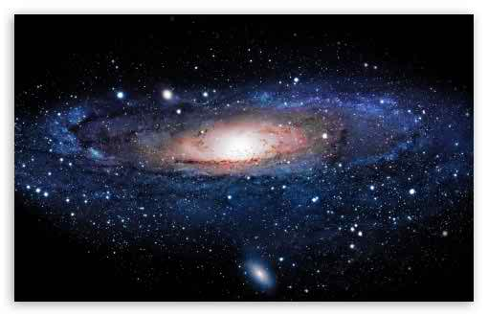

Slide 5
আজকের পাঠ
জ্যোতিষ্কমন্ডলী

Slide 6
শিখনফল এই পাঠশেষে শিক্ষার্থীরা-
১। জ্যোতিষ্ক কাকে বলে বলতে পারা।
২। মহাবিশ্ব গঠন এর সম্পর্কে জানতে পারা।
৩। গ্রহ,উপগ্রহ ও নক্ষত্রের মধ্যে পার্থক্য নির্নয় করতে পারবে।

Slide 7
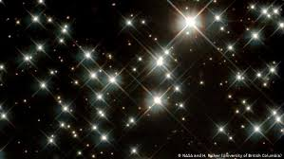
নক্ষত্রঃ রাত্রিবেলা মেঘমুক্ত আকাশের দিকে তাকালে অনেক আলোক বিন্দু মিট মিট করে জ্বলতে দেখা জায়।এদের কে নক্ষত্র বলে।খালি চোখে মাত্র কয়েক হাজার নক্ষত্র দেখা জায়।কিন্ত শক্তিশালী দূরবীকক্ষন যন্ত্রর দিয়ে ১০০ কোটির ও অধিক নক্ষত্রের সন্ধান লাভ করেছন। নক্ষত্রগুল প্রকৃতপক্ষে জলন্ত বাষ্পপিণ্ড।নক্ষত্রের নিজস্ব আলো ও উত্তাপ আছে। নক্ষত্র থেকে নক্ষত্রর দূরত্ব মাপতে যে একক ব্যবহার করা হয় তাকে আলোক বর্ষ বলে।

Slide 8
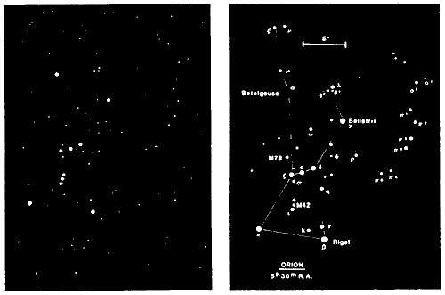
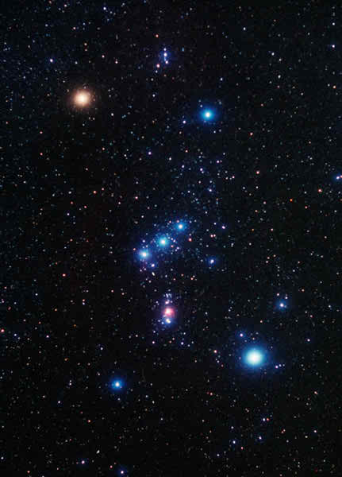
কাল পুরুষ
নক্ষত্রমন্ডলীঃ রাত্রিবেলা মেঘমুক্ত আকাশের দিকে তাকালে মনে হয় কতগুলো নক্ষত্র মিলে জোট বদ্দ আছে। এরূপ দলকে নক্ষত্রমন্ডলী বলে। যেমন-কালপুরুষ,সপ্তর্ষিমন্ডল,লঘুসপ্তর্ষি প্রভৃতি।

Slide 9
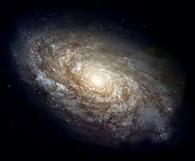
গ্যালাক্সিঃ মহাকাশে কোটি কোটি নক্ষত্র, ধূলিকনা এবং বিশাল বাষ্পকনা নিয়ে জ্যোতিষ্কমন্ডলীর যে দল সৃষ্টি হয়েছে তাকে গ্যালাক্সি বলে। মহাকাশে অসংখ্য গ্যালাক্সি রয়েছে। এ গুলো পরস্পর থেকে ব্যাপক ব্যবধানে অবস্থিত।

Slide 10
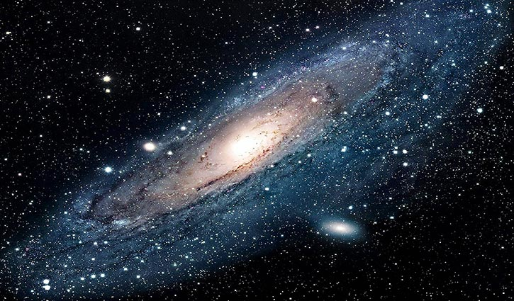
ছায়াপথঃ রাতের অন্ধকার আকাশে উত্তর-দক্ষিনে উজ্জল দীপ্ত দীর্ঘপথের মতো যে তারকারাশি দেখা যায় তাকে ছায়াপথ বলে। একটি ছায়াপথ লক্ষ কোটি নক্ষত্রের সমষ্টি।

Slide 11
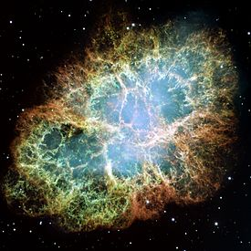
নীহারিকাঃ মহাকাশে স্বল্পালোকিত তারকারাজির আস্তরনকে নীহারিকা । নীহারিকাসমূহ গ্যাসীয় পদার্থে পূর্ন। এদের আকার বিচিত্র। এক একটি নীহারিকার মাঝে কোটি নক্ষত্রের সমষ্টি।এরা পৃথিবী থেকে কোটি কোটি আলোক বর্ষ দূরে অবস্থিত।

Slide 12
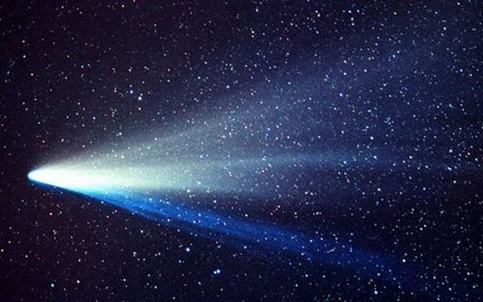
উল্কাঃ মহাশূন্যে অজস্র জড়পিন্ড ভেসে বেড়ায়। এই জড়পিন্ডগুলো মধ্যাকর্ষন বলের আকর্ষনের প্রচন্ড গতিতে পৃথিবীর দিকে ছুটে আসে।বায়ুর সঙ্গে ঘর্ষনের ফলে এরা জ্জলে ওঠে। এদেরকে উল্কা বা ছুটন্ত তারা বলে।

Slide 13
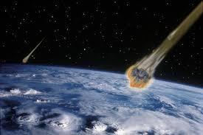
ধূমকেতুঃ মহাকাশে মাঝে মাঝে একপ্রকার জ্যোতিষ্কের আবির্ভাব ঘটে। এসব জ্যোতিষ্ক কিছুদিনের জন্য উদয় হয়ে অদৃশ্য হয়ে যায়। এসব জ্যোতিষ্ককে ধূমকেতু বলে। ধূমকেতু আকাশের এক অতি বিস্মকর জ্যোতিষ্ক। এর কেন্দ্র থেকে বের হয়ে আসে উজ্জল ঝাটার ন্যায় বাষ্পময় পুচ্ছ। ধূমকেতু অভিকর্ষনের নিয়ম মেনে চলে। এরা দীর্ঘ পথে নক্ষত্রের চারদিকে পরিক্রম করে। হ্যালির ধূমকেতু প্রায় ৭৫ বছর পর পর দেখা যায়।

Slide 14
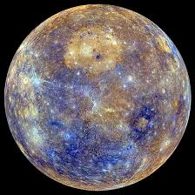
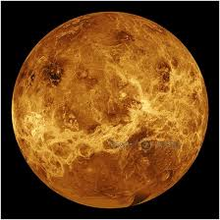
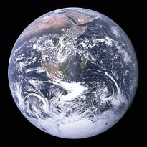
বুধ
শুক্র
পৃথিবী
গ্রহঃ মহাকর্ষ বলের প্রভাবে মহাকাশে কতগুলো জ্যোতিষ্ক সূর্যের চারদিকে নির্দিষ্ট সময়ে নির্দিষ্ট পথে পরিক্রম করে। এদের নিজেদের কোনো আলো বা তাপ নেই। এরা সূর্য থেকে আলো ও তাপ পায়। এই তাপেই উতপ্ত হয়। এরা তারার মতো মিটমিট করে জ্বলে না। এসব জ্যোতিষ্ককে গ্রহ বলে। যেমনঃ- বুধ,শুক্র,পৃথিবী।

Slide 15
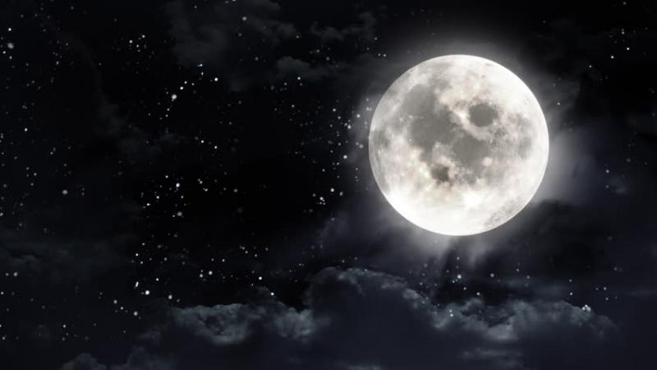
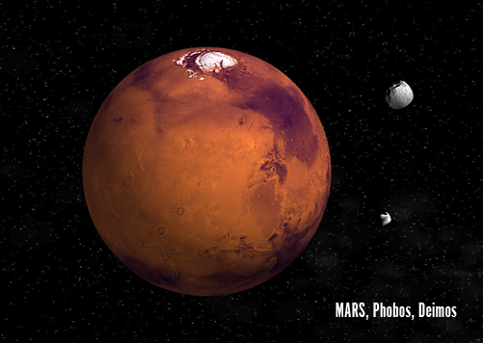
পৃথিবী ও চাঁদ
মঙ্গল ও তার দুই চাঁদ
উপগ্রহঃ মহাকর্ষ বলের প্রভাবে মহাকাশে কতগুলো জ্যোতিষ্ক গ্রহকে ঘিরে আবর্তিত হয়। এদেরকে উপগ্রহ বলে। এদের নিজেদের কোনো আলো বা তাপ নেই। এরা সূর্য বা নক্ষত্র থেকে আলো ও তাপ পায়। চাঁদ পৃথিবীর একমাত্র উপগ্রহ । সব গ্রহের উপগ্রহ নাও থাকতে পারে। বুধ ও শুক্র এর কোন উপগ্রহ নেই। শনির উপগ্রহের সংখ্যা সবচেয়ে বেশী।

Slide 16
মূল্যায়নঃ
১। নক্ষত্র কাকে বলে ?
২। গ্যালাক্সি কাকে বলে ?
৩। ছায়াপথ কাকে বলে ?
৪। উল্কা কাকে বলে ?
৫। ধূমকেতু কাকে বলে ?

Slide 17
দলীয় কাজ
দল কঃ-
গ্রহ ও নক্ষত্রের মধ্যে পার্থক্য নির্নয় কর ?
দল খঃ-
গ্রহ ও উপগ্রহের মধ্যে পার্থক্য নির্নয় কর ?

Slide 18
বাড়ীর কাজ
সূর্য একটি নক্ষত্র এর পক্ষে তোমার যুক্তি উপস্থান কর।

Slide 19
ধন্যবাদ

